Slide 1
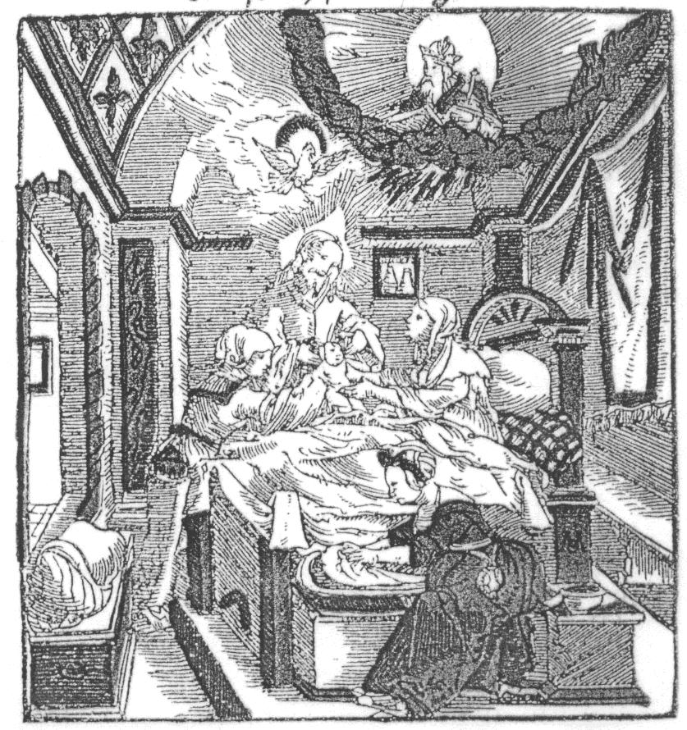
Vorlesung: Vom Augsburger Religionsfrieden bis zum Ersten Weltkrieg (eLearning)
WS 2024/2025
Evangelisch-Theologische Fakultät
Lehrstuhl für Kirchengeschichte II
Prof. Dr. Ute Gause
Feedback
Titelblatt der Regensburger Hebammenordnung (1555)

Slide 2
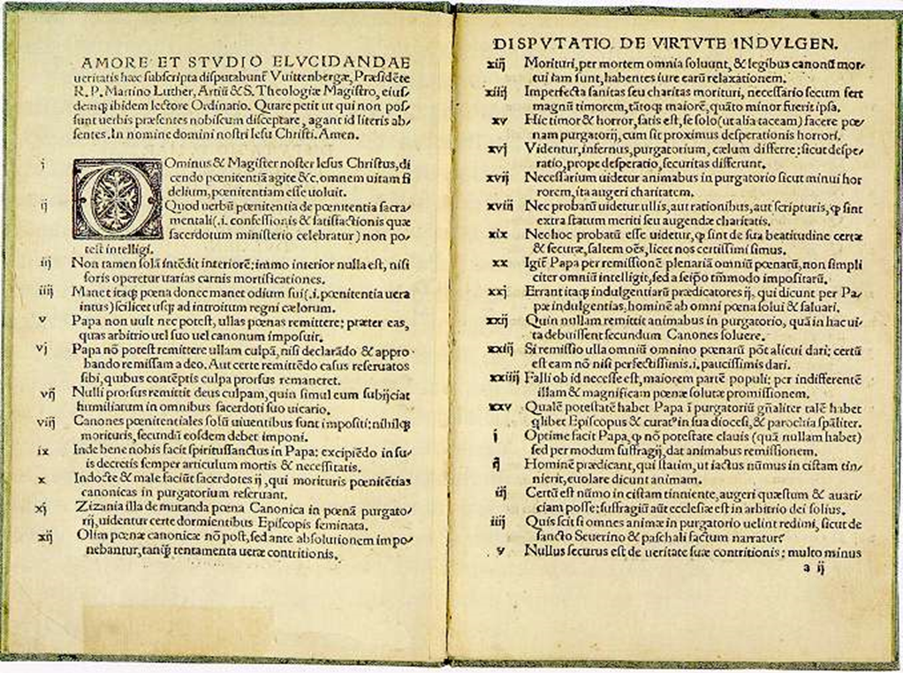
Vermittlungstheologie
13. Lektüre: 16.01.2025
Evangelisch-Theologische Fakultät
Lehrstuhl für Kirchengeschichte II
Prof. Dr. Ute Gause
Martin Luther: 95 Thesen

Slide 3
Lehrstuhl für Kirchengeschichte II
Reformation und Neuere Zeit| Professorin Dr. Ute Gause
Inhaltliche Übersicht
Sitzung | Datum | Thema
1 | 10.10.2024 | Augsburger Religionsfrieden, Konfessionalisierung und Orthodoxie
2 | 17.10.2024 | Jean Calvin und die reformierte Reformation
3 | 24.10.2024 | Dreißigjähriger Krieg und neue Frömmigkeit
4 | 31.10.2024 | Der lutherische Pietismus: Philipp Jakob Spener
5 | 07.11.2024 | August Hermann Francke und der Hallesche Pietismus
6 | 14.11.2024 | Puritanismus und Nadere Reformatie
7 | 21.11.2024 | Zinzendorf/ Voraussetzungen der Aufklärung
8 | 28.11.2024 | Aufklärungstheologie(n): Neologie und Rationalismus
9 | 05.12.2024 | Politische Entwicklung/ protestantischer Nationalismus: Befreiungskriege
10 | 12.12.2024 | Staat und Kirche im Vormärz
11 | 19.12.2024 | König-/Kaisertum und Protestantismus nach der Revolution
12 | 09.01.2025 | Wichern und die Innere Mission
13 | 16.01.2025 | Vermittlungstheologie
14 | 23.01.2025 | Erweckungstheologie – Schlussbetrachtungen
15 | 30.01.2025 | (Bonus) Schleiermacher
Kirchengeschichte III: Reformation| Bochum | 10.04.2012

Slide 4
Lehrstuhl für Kirchengeschichte II
Reformation und Neuere Zeit| Professorin Dr. Ute Gause
Theologie(n) des 19. Jahrhunderts
Die wissenschaftliche Theologie stand auf den Schultern Schleiermachers, teils in vehementer Abgrenzung, teils in seiner Nachfolge.
Sie wurde Wissenschaft im modernen Sinn. Der Fächerkanon etablierte und
verfeinerte sich weiter.
Zentren der Verwissenschaftlichung waren die theologischen Fakultäten.
Der Historiker Franz Schnabel (1877-1966), Deutsche Geschichte im 19.
Jahrhundert, 4 Bde., 1. Auflage zw. 1929 und 1937:
Die protestantischen Kirchen in Deutschland, Freiburg 1965 (Erstdruck 1937) urteilte
folgendermaßen:
KG IV | Bochum | 16.01.2025

Slide 5
Lehrstuhl für Kirchengeschichte II
Reformation und Neuere Zeit| Professorin Dr. Ute Gause
Theologie(n) des 19. Jahrhunderts
„Es ist daher begreiflich und ergab sich aus der Eigenart des Protestantismus, daß in diesem Kampfe [um das Verhältnis Wissenschaft - Glaube/Religion U.G.] der Richtungen die Universitäten voranstanden. Luther und Melanchthon waren ja selbst Universitätsprofessoren gewesen, niemals hatte die von ihnen gegründete Kirche sich vom Hörsaal emanzipiert; auch der Pietismus hatte hieran nicht viel ändern können. [...] So blieben im deutschen Protestantismus die Universitäten Stätten der Wissenschaft, der Lehre und der Ausbildung. Grundsätzliche Gegner der protestantischen Fakultäten gab es nur bei den Radikalen des ,Jungen Deutschland‘, die überhaupt die Religion als etwas Überlebtes betrachteten und höchstens eine allgemeine Religionswissenschaft gelten ließen. Auch im 19. Jahrhundert blieb also der Versuch einer religiösen Erneuerung abhängig von den Kontroversen der Theologieprofessoren.“ (Schnabel, 305f.)
KG IV | Bochum | 16.01.2025

Slide 6
Lehrstuhl für Kirchengeschichte II
Reformation und Neuere Zeit| Professorin Dr. Ute Gause
Theologie(n) des 19. Jahrhunderts
Das bedeutet auch:
Im 19. Jahrhundert bekam die Theologie ihr Gepräge nicht von einer religiösen Bewegung wie in der Reformation oder während des Pietismus. Im Gegenteil: Die stärkste religiöse Bewegung des 19. Jahrhundert, die Erweckungsbewegung erlangte an den theologischen Fakultäten nur wenig Einfluss. Tholuck war eine Ausnahme.
Das kam auch daher, dass die Erweckungsbewegung von Personen – Pfarrern
und Laien – getragen wurde, die nicht nur gegenüber den herrschenden
Theologien, sondern auch den Landeskirchen gegenüber kritisch eingestellt waren.
KG IV | Bochum | 16.01.2025

Slide 7
Lehrstuhl für Kirchengeschichte II
Reformation und Neuere Zeit| Professorin Dr. Ute Gause
Theologie(n) des 19. Jahrhunderts
„Das 19. Jahrhundert gilt als klassisches Zeitalter der protestantischen Theologiegeschichte. Die Übergänge Alteuropas zur bürgerlichen Gesellschaft, die kulturellen, die technischen und naturwissenschaftlichen Innovationsschübe warfen in immer kürzeren Abständen immer weiter reichende theologische Probleme auf. Dieser Druck war positiv, erzeugte allerdings erhebliche Unübersichtlichkeit. Instanzen der Lehr- und Bekenntnisregulierung [...] traten in den Hintergrund.“ (Nowak, in Ök. Kg, Bd.2, 39)
Nach Nowak drei Richtungen:
konservative,
liberale,
Vermittlungstheologie.
KG IV | Bochum | 16.01.2025

Slide 8
Lehrstuhl für Kirchengeschichte II
Reformation und Neuere Zeit| Professorin Dr. Ute Gause
Theologie(n) des 19. Jahrhunderts
Zur konservativen Theologie zählt Nowak beispielsweise den älteren Supranaturalismus (= Festhalten an einem vorkritischen Verständnis der Offenbarung; die Supranaturalisten anerkannten eine übernatürliche Offenbarung, insbesondere sahen sie in den Wundern und in der Auferweckung Jesu ein übernatürliches, außerordentliches Eingreifen Gottes), und die „pietistische Variante des älteren Suprarationalismus“ (Neander, Tholuck, Hengstenberg); zweite Hälfte des Jahrhunderts: biblizistischer Supranaturalismus: Hermann Cremer, Adolf Schlatter, Johann Tobias Beck.
Liberale Theologie: am Beginn des Jahrhunderts aus dem Rationalismus erwachsen, vernünftiges Christentum, Vertreter beispielsweise Julius August Ludwig Wegscheider in Halle: durchgängige Vernunftgemäßheit als Postulat.
KG IV | Bochum | 16.01.2025

Slide 9
Lehrstuhl für Kirchengeschichte II
Reformation und Neuere Zeit| Professorin Dr. Ute Gause
Theologie(n) des 19. Jahrhunderts
und im ersten Drittel des 19. Jhs vor allem: historisch-kritische Methode, große Exegeten, Dogmen- und Kirchenhistoriker (Wilhelm de Wette, Wilhelm Gesenius, Ferdinand Christian Baur, David Friedrich Strauß, Julius Wellhausen ...)
Vermittlungstheologie
zwischen den Fronten der Konservativen und der Liberalen Konsensustheologen: Ausgleich auf allen Ebenen: bekenntnispolitisch Ja zur Union von Lutheranern und Reformierten, kirchenpolitisch durch ihre Anlehnung an die Institutionen der Kirche, wissenschaftspolitisch durch Anerkennung der Forderung nach Freiheit der Theologie (August Twesten, Carl Immanuel Nitzsch, Richard Rothe, Karl von Hase) = Ausarbeitung von Systemen der Theologie im Horizont der Gegenwart.
KG IV | Bochum | 16.01.2025

Slide 10
Lehrstuhl für Kirchengeschichte II
Reformation und Neuere Zeit| Professorin Dr. Ute Gause
Theologie(n) des 19. Jahrhunderts
Weitere Charakteristika der Vermittlungstheologie:
1. Theologischer Ansatz im christlich-frommen Selbstbewusstsein.
2. starke Verbindung des Religiösen mit dem Ethischen.
3. das geschichtliche Verständnis der Kirche bzw. des Christentums, d.h. Kirche keine göttliche Institution, sondern Kirche als die geschichtliche Wirkung der von Christus ausgegangenen religiös-sittlichen Impulse.
KG IV | Bochum | 16.01.2025

Slide 11
Lehrstuhl für Kirchengeschichte II
Reformation und Neuere Zeit| Professorin Dr. Ute Gause
Theologie(n) des 19. Jahrhunderts nach Universitäten
Die Ev.-Theol. Fakultäten stehen dabei grob für folgende Richtungen:
• Hochburgen der Orthodoxie: Rostock, Erlangen, Dorpat
• Vermittlungstheologie: Göttingen, Bonn
• Historisch-kritische Theologie: Tübingen
• Rationalistische Theologie: Halle
• Liberalismus: Heidelberg, Jena
• Berlin: fasste diese Richtungen, außer Liberalismus und Rationalismus zusammen
KG IV | Bochum | 16.01.2025

Slide 12
Lehrstuhl für Kirchengeschichte II
Reformation und Neuere Zeit| Professorin Dr. Ute Gause
Theologie(n) des 19. Jahrhunderts
Vermittlungstheologie: Versöhnung des biblischen Christentums mit dem modernen Denken.
In der Erstausgabe der Theologischen Studien und Kritiken 1828 (bis 1941/42, 109 Bde.) (als ihr Organ) , herausgegeben von Carl Ullmann (1796-1865) heißt es: „Sie hielten am ,positiven Grunde in der heiligen Schrift‘ fest.“
Ziele: Versuch die Alternative von „unwissenschaftlicher Kirchlichkeit“ und „unkirchlicher Wissenschaftlichkeit“ zu vermeiden durch eine vom Evangelium herkommende freiheitliche Theologie.
Wandel der Kirchenlehren unter Traditionsbewahrung mit Hilfe einer Orientierung an der biblischen Offenbarung.
„das positive Ergreifen der ganzen Wahrheit und die möglichst vollständige Ausbildung derselben nach allen Seiten“ (Ullman, ThStKr 9 (1836), 58).
KG IV | Bochum | 16.01.2025

Slide 13
Lehrstuhl für Kirchengeschichte II
Reformation und Neuere Zeit| Professorin Dr. Ute Gause
Vermittlungstheologie
Der Schleiermacherschüler August Twesten (1789-1876) wurde als Nachfolger Schleiermachers auf dessen Lehrstuhl berufen, war vorher Professor in Kiel, interessierte sich stärker als Schleiermacher für die historischen Zeugnisse des Glaubens, setzte sich für die Geltung der lutherischen Bekenntnisschriften ein.
für die Vermittlungstheologie und über sie hinaus bedeutsam wurde die in seiner Dogmatik dargestellte Lehre vom Formal- und Materialprinzip des Protestantismus:
Kirche und Theologie ruhen auf „zwei Prinzipien“: Formalprinzip = die Anerkennung der Schrift als objektive Norm; Materialprinzip: die Rechtfertigung durch den Christusglauben als der subjektiven Erfahrungsgrundlage.
diese Lehre setze sich nicht zuletzt dadurch breit durch, als sie als Argument pro
Unionen reformiert/ lutherisch eingesetzt werden konnte.
KG IV | Bochum | 16.01.2025

Slide 14
Lehrstuhl für Kirchengeschichte II
Reformation und Neuere Zeit| Professorin Dr. Ute Gause
Vermittlungstheologie
• „Die Lehre von den beiden Prinzipien wurde aber primär durch fundamentaltheologische Argumentation begründet. Mit dem Materialprinzip, auf das man besonderen Wert legt, soll das Element der religiösen Erfahrung und persönlichen Glaubensgewißheit aufgewertet und gleichzeitig verdeutlicht werden, daß das Schriftprinzip nicht im Sinne einer gesetzlichen Schriftautorität verstanden werden darf. Die Tendenz geht dahin, die Gleichrangigkeit und relative Selbständigkeit des subjektiven Materialprinzips neben dem objektiven Schriftprinzip zu behaupten. Dabei gewinnt das Materialprinzip die Funktion eines sachbestimmten hermeneutischen Prinzips für Schriftgebrauch und Schriftauslegung.“
(Gottfried Hornig, Lehre und Bekenntnis im Protestantismus, in: Handbuch der Dogmen- und Theologiegeschichte, Bd. 3, Göttingen 1984, 171)
KG IV | Bochum | 16.01.2025

Slide 15
Lehrstuhl für Kirchengeschichte II
Reformation und Neuere Zeit| Professorin Dr. Ute Gause
Vermittlungstheologie: Dorner
Isaak August Dorner (1809-1884):
Studium der Theologie in Tübingen 1827-1832,
1832-1834 Vikar,
1834-1838 Repetent im Tübinger Stift,
1836/37 erste Vorlesungen über die Entwicklung des Protestantismus, dort Eintreten für die Berechtigung von Unionen,
1839-1843 Professor in Kiel,
dort 1841 „Das Prinzip unserer Kirche nach dem inneren Verhältnis der materialen und formalen Seite desselben zueinander“, hier stellt er dar, dass der Schriftinhalt nicht in seiner historisch vorfindlichen Gestalt und in der Gesamtheit seiner Aussagen gültig ist, sondern insofern, als er zum Inhalt der subjektiven Wahrheitsgewissheit geworden ist.
KG IV | Bochum | 16.01.2025

Slide 16
Lehrstuhl für Kirchengeschichte II
Reformation und Neuere Zeit| Professorin Dr. Ute Gause
Vermittlungstheologie: Dorner
D.h. Wirksamkeit des Heiligen Geistes als vermittelndes Prinzip zwischen der Objektivität des Gotteswortes und der Subjektivität der Glaubenserfahrung.
Er führt die Lehre Twestens vom Formal- und Materialprinzip fort, indem er es konkret auf die neuestes Theologiegeschichte seiner Zeit anwendet:
Abgrenzung gegenüber dem Rationalismus, bei dem das Materialprinzip nur noch als „geistige Selbstgewißheit unter Aufhebung des evangelischen Inhalts“ verwendet wird.
Abgrenzung gegenüber dem Konfessionalismus, weil dort die Festigkeit objektiver kirchlicher Lehre als oberstes Gebot proklamiert wird, das Schriftprinzip durch die Bekenntnisnorm ersetzt wird ( = katholisierende Tendenz).
KG IV | Bochum | 16.01.2025

Slide 17
Lehrstuhl für Kirchengeschichte II
Reformation und Neuere Zeit| Professorin Dr. Ute Gause
Vermittlungstheologie: Dorner
Weitere Stationen: 1843-1846 in Königsberg,
1847-1853 in Bonn,
1853 -1862 in Göttingen, überall zugleich Mitglied des Konsistoriums,
ab 1862 Berlin, zw. 1879 und 1881 erschien das „System der christl. Glaubenslehre“; gest. 1884.
seit Königsberg verstärkt kirchliche Tätigkeiten für kirchliche Reformen in Preußen, Eintreten für die Union, Unterstützung des von Nitzsch entwickelten neunen Ordinationsformular (mit dem ,Nitzschenum‘) auf der preußischen Generalsynode 1846; als die geplante Presbyterial- und Synodalordnung in Preußen nicht zustande kam, ging Dorner nach Göttingen.
Dorner hatte auch Pläne für eine Nationalkirche, die sich aber nicht verwirklichen ließen.
KG IV | Bochum | 16.01.2025

Slide 18
Lehrstuhl für Kirchengeschichte II
Reformation und Neuere Zeit| Professorin Dr. Ute Gause
Vermittlungstheologie: Nitzsch
Der „Konsensustheologe“ Carl Immanuel Nitzsch (1787-1868), setzte sich für eine Verständigung und wirkliche Bekenntnisgemeinschaft zwischen Luthertum und Reformiertentum ein; Bekenntnisgrundlage der Union;
zunächst Professor in Heidelberg, dann ab 1822-1844 in Bonn, führende Gestalt in Fakultät und Kirche;
maßgebliches Lehrbuch: „System der Christlichen Lehre“ (1829/1851), Verbindung von Schleiermachers Glaubenslehre mit Elementen der spekulativen Theologie = klassisches Dokument der Vermittlungstheologie.
KG IV | Bochum | 16.01.2025

Slide 19
Lehrstuhl für Kirchengeschichte II
Reformation und Neuere Zeit| Professorin Dr. Ute Gause
Vermittlungstheologie
Gegenstand der Dogmatik: die gegenwärtige Glaubensauffassung der Kirche, weil der Geist von Christus her, in dieser als Gemeinbewusstsein lebendig ist Anknüpfung an das gegenwärtige fromme Bewusstsein, d.h. auch hier wird das reformatorische Schriftprinzip aufgehoben.
Kirche und Theologie gründen auf der Offenbarung Gottes in Jesus Christus. Dieser ist „Gegenstand und Mittler der Offenbarung und dies eben dadurch, daß er das Mitwissen mit Gott ursprünglich oder die vollkommene Gemeinschaft Gottes überhaupt besitzt“ (§ 23).
Von der Offenbarung in Christus bzw. von der Heiligen Schrift schöpft die Theologie ihre Gotteserkenntnis, die zugleich erhärtet wird durch die persönliche, vom Wort übermittelte und vom Geist bewirkte Glaubenserfahrung.
KG IV | Bochum | 16.01.2025

Slide 20
Lehrstuhl für Kirchengeschichte II
Reformation und Neuere Zeit| Professorin Dr. Ute Gause
Vermittlungstheologie: Nitzsch
Betonung des persönlichen Gottes, des Erlösers (Gott hat sich nicht in allg. Sätzen, sondern in der Person Jesu offenbart - (gegen den Rationalismus der Aufklärung gerichtet).
dem gläubigen Bewusstsein entspringt die christliche Sittlichkeit, d.h. in die Dogmatik hat Nitzsch die Ethik integriert, verstanden als Erneuerung des Menschen durch die Wiedergeburt im Geiste Gottes, die eine Frucht des Glaubens ist. Christliches Leben wird getragen vom Gesetz des Geistes, erhalten in der Zucht und wirksam in den Früchten des Geistes (§ 150).
die Liebe als Grundgesetz der Erneuerung führt zum Nächsten und zur Gemeinschaft; Dogmatik und Ethik gipfeln geradezu in der Darstellung der Gemeinschaft als Kirche, in Beruf, Familie und Staat.
KG IV | Bochum | 16.01.2025

Slide 21
Lehrstuhl für Kirchengeschichte II
Reformation und Neuere Zeit| Professorin Dr. Ute Gause
Vermittlungstheologie: Nitzsch
überzeugter Vertreter der positiven Union, wirkte in dieser Hinsicht im Rheinland, seit 1838 dort Vizepräsident der Provinzialsynode, Befürworter einer Presbyterialverfassung.
legte 1846 auf der ersten evangelischen Berliner Generalsynode ein unionistisches Ordinationsformular vor (sog. Nitzschenum), vehemente Parteinahme für das Recht der Gemeinde, d.h. für eine Mitbeteiligung und Mitverantwortung (= Demokratisierung).
Das wurde von konservativen Kirchenvertretern massiv kritisiert.
KG IV | Bochum | 16.01.2025

Slide 22
Lehrstuhl für Kirchengeschichte II
Reformation und Neuere Zeit| Professorin Dr. Ute Gause
Vermittlungstheologie: Nitzsch
Nitzschenum
„… so bekenne sich der Diener am Worte zum Glauben an Gott, den Vater, allmächtigen Schöpfer Himmels und der Erden; und an Jesus Christus, seinen eingeborenen Sohn, der sich selber entäußerte und Knechtsgestalt annahm und als Prophet von Gott mächtig von That und Wort den Frieden verkündigt, der um unserer Sünde willen dahin gegeben und um unserer Gerechtigkeit willen auferweckt (ist), sich gesetzt hat zur Rechten Gottes und herrschet als Haupt der Gemeinde ewiglich; und an den Hl. Geist, durch welchen wir Jesum einen Herrn heißen unnd erkennen, was uns in ihm geschenkt ist, der den Gläubigen bezeuget, daß sie Gottes Kinder sind, und ihnen das Pfand unvergänglichen Erbes wird, das behalten wird im Himmel. Insbesondere bezeuge das evangelische Lehramt, daß wir nicht durch des Gesetzes Werke, sonder aus Gnaden selig werden durch den Glauben, der das Herz erneuert, und in der Liebe kräftig die Früchte des Geistes hervorbringt.“ (Verhandlungen GS 1846, Anhang 79)
KG IV | Bochum | 16.01.2025

Slide 23
Lehrstuhl für Kirchengeschichte II
Reformation und Neuere Zeit| Professorin Dr. Ute Gause
Vermittlungstheologie: Nitzsch
Das Eintreten für das Synodalprinzip und eine größere Mitbestimmung fand nicht das Gehör von König Friedrich Wilhelm IV..
Das Nitzschenum wurde nie angenommen und angewandt.
Synode wurde von König Friedrich Wilhelm IV. vertagt und nie wieder einberufen.
1847 Berufung von Nitzsch nach Berlin; seit 1850 gegen den neulutherischen Konfessionalismus aktiv, gründete dazu die „Deutsche Zeitschrift für christliche Wissenschaft“;
wissenschaftliches Hauptwerk: das „System der praktischen Theologie“, 3 Bde., 1847 1867, erste umfassende Grundlegung der jungen Disziplin.
KG IV | Bochum | 16.01.2025

Slide 24
Lehrstuhl für Kirchengeschichte II
Reformation und Neuere Zeit| Professorin Dr. Ute Gause
Vermittlungstheologie: Rothe
Richard Rothe (1799-1867):
seit 1817 Studium der Theologie in Heidelberg,
von Romantik und Erweckungsbewegung beeinflusst; auch beeinflusst von Hegel: das Leben der Welt als unendlichen dialektischen Prozess des sich selbst denkenden absoluten Geistes;
1828-1837 Seminardirektor in Wittenberg,
1837-1849 und 1854-1867 Prof. in Heidelberg, 1849-1854 in Bonn,
Versuch die innere Einheit von Glauben und Wissen, Christentum und Kultur aufzuweisen.
KG IV | Bochum | 16.01.2025

Slide 25
Lehrstuhl für Kirchengeschichte II
Reformation und Neuere Zeit| Professorin Dr. Ute Gause
Vermittlungstheologie: Rothe
Kern der Theologie: die Sittlichkeit;
Theologie ist das biblische Christentum versöhnt mit der modernen Kultur; Dogmatik wird als theologische Ethik entfaltet,
Weil er wie Hegel den Staat als Vollendung des sittlichen Prozesses ansah, erwartete er ein Aufgehen der Kirche im Staat;
Vision: eine protestantische Einheitskultur, in der das Christentum eine die Gesellschaft durchdringende sittlich-religiöse Macht würde,
Die Kirche – Durchgangsstufe zu der vollkommenen religiösen und sittlichen Gemeinschaft.
KG IV | Bochum | 16.01.2025

Slide 26
Lehrstuhl für Kirchengeschichte II
Reformation und Neuere Zeit| Professorin Dr. Ute Gause
Vermittlungstheologie: Rothe
• Richard Rothe, Zur Dogmatik, 1863, 338:
„Im Wesen des Protestantismus als des religiöse sittlichen Christentums, liegt es ausdrücklich als Aufgabe und Tendenz für die Christenheit und den einzelnen Christen, sich in Ansehung der (christlichen) Erkenntnis nicht auf die Bibel zu beschränken, sondern sich die ganze Welt, Natur und Geschichte, ihre Erkenntnisquelle sein zu lassen, folgeweise aber auch, die Bibel selbst nicht für sich allein, nicht als eine isolierte Welt zu betrachten und zu behandeln, sondern in ihrem lebendigen Zusammenhange mit dem Ganzen der Geschichte, in der sie mit eingeschlossen ist und aus deren Hand allein die Christenheit sie überkommen hat.
KG IV | Bochum | 16.01.2025

Slide 27
Lehrstuhl für Kirchengeschichte II
Reformation und Neuere Zeit| Professorin Dr. Ute Gause
Vermittlungstheologie: Rothe
Ja, fragt man, was gerade in unseren Tagen für den Zweck, die Masse der Gebildeten von ihrer, wie ein schwerer Alp auf ihr lastenden und sie wahrhaft herabwürdigenden, stumpfsinnigen Entfremdung von der Heiligen Schrift zu erlösen, die Hauptaufgabe sei, so ist zu antworten: eben diese, die Bibel für ihr Auge wieder in Kontakt und organische Verknüpfung zu setzen mit der großen geistigen Welt, in mitten welcher wir uns bewegen, nämlich mittelst der Nachweisung der Kontinuität, in der sie – weil die Offenbarung, über die sie Urkunde ist, – mit der Weltgeschichte, und zwar mit dem innersten Triebwerke dieser, steht [...] Auch jenseits der Bibel, wiewohl aus ihrem befruchtenden Grunde und in ihrer heilskräftigen Atmosphäre, wächst fort und fort neue christliche Wahrheit auf. Diese muß allerdings ihre Christlichkeit durch ihren Zusammenklang mit der christlichen Offenbarung selbst, also an dem Richtmaß der Bibel bewähren; aber in dieser selbst steht sie nicht geschrieben.
KG IV | Bochum | 16.01.2025

Slide 28
Lehrstuhl für Kirchengeschichte II
Reformation und Neuere Zeit| Professorin Dr. Ute Gause
Vermittlungstheologie: Rothe
Ich glaube in vollem Ernst an eine wirkliche, fruchtbringende Entwickelung der durch die göttliche Offenbarung in die Welt gepflanzten Wahrheit eben kraft dieser Offenbarung selbst. Die Offenbarung ist wirklich in die Geschichte eingetreten, sie ist seitdem wirklich da in der Welt als weltgeschichtliche Macht, nicht etwa, (wie manche zu meinen scheinen) bloß dadurch, daß auf dem Papier von ihr geschrieben steht. Sie hat sich auch von vornherein keineswegs allein in der Bibel Objektivität in der Welt und damit ein Verhältnis zur Geschichte und ein Instrument für eine geschichtliche Wirksamkeit gegeben, sondern auch noch in vielen anderen Weisen und Wegen hat sie das getan, und auch in diesen allen wirkt sie rastlos geschichtlich fort wiewohl nicht außer bestimmter Beziehung zur Bibel, stets neue Früchte zeitigend, insonderheit auch neue Früchte der Erkenntnis, ja, selbst auf dem Gebiete des Verständnisses der göttlichen Offenbarung und dessen, in dem sie sich vollendet, Christi ...“
KG IV | Bochum | 16.01.2025

